Slide 1
Контейнеризация Docker
Компоненты Docker

Slide 2
Как устроен Docker
Docker-хост
Docker-клиент
Контейнер
Контейнер
Контейнер
Контейнер
Docker-daemon
ядро Linux
аппаратура

Slide 3
Переменные компоненты docker
Docker Image - это шаблон.
Docker-Hub
Образы хранятся в docker-реестре.
Образ
Контейнер — это runtime-сущность на основе образа.
Контейнер

Slide 4
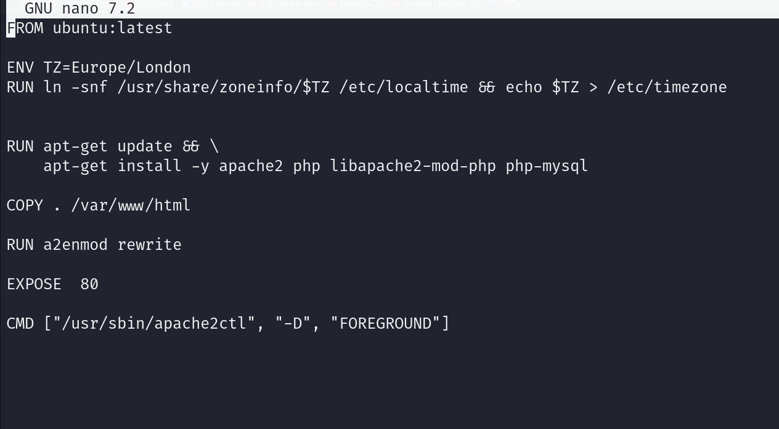
Dockerfile
FROM
RUN
WORKDIR
COPY
CMD

Slide 5
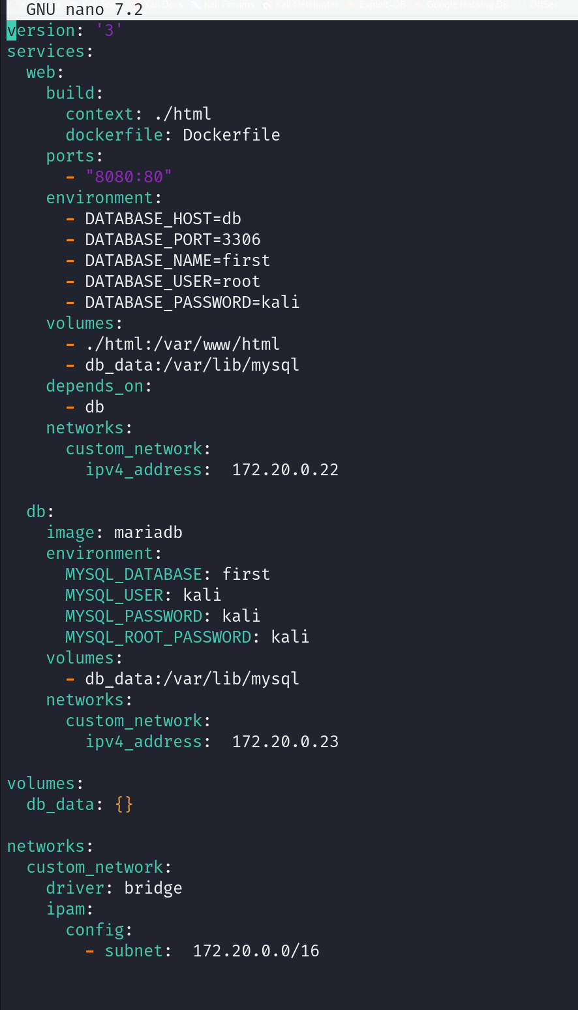
Docker Compose
Docker Compose — это инструментальное средство, входящее в состав Docker.
Docker Compose используется для одновременного управления несколькими контейнерами, входящими в состав приложения.
Файл docker-compose.yml – это файл Docker Compose, который будет содержать инструкции, необходимые для запуска и настройки сервисов.

